Slide 1
Klarspråk i praktiken

Slide 2
VAD ÄR KLARSPRÅK?
"myndighetstexter skrivna på ett vårdat, enkelt och begripligt språk”
(Språkrådets definition)

Slide 3
Det här är inte klarspråk:
Naturvårdsverkets beslut om vargjakt:
Naturvårdsverket beslutar, med stöd av 9, 21, 23 a, 27 och 33 §§ jaktförordningen (1987:905) samt med beaktande av skyddsreglerna i artikel 12 i rådets direktiv 92/43/EEG av den 21 maj 1992 om bevarande av livsmiljöer samt vilda djur och växter (art- och habitatdirektivet) och undantagsreglerna beträffande jakt och förvaring av jaktbyte i artikel 16 samma direktiv samt artikel 9 i Bernkonventionen, att bevilja tillstånd till skyddsjakt på en (1) varg i Dalarnas län inom det område som avgränsas på kartan i bilaga 2 till detta beslut.
En enda mening!
Poängen kommer sist

Slide 4
Samma beslut i klarspråk:
Naturvårdsverket beslutar att bevilja tillstånd till skyddsjakt på en (1) varg i Dalarnas län inom det område som avgränsas på kartan i bilaga 2 till det här beslutet.
Bestämmelser som beslutet grundar sig på:
Beslutet är fattat med stöd av 9, 21, 23 a, 27 och 33 §§ jaktförordningen (1987:905). Naturvårdsverket har även beaktat skyddsreglerna i artikel 12 i rådets direktiv 92/43/EEG av den 21 maj 1992 om bevarande av livsmiljöer samt vilda djur och växter (art- och habitatdirektivet) samt undantagsreglerna för jakt och förvaring av jaktbyte i artikel 16 samma direktiv. Hänsyn har också tagits till artikel 9 i Bernkonventionen.
Det viktigaste först
Här kommer bakgrunden
Uppdelat i fler meningar

Slide 5
VARFÖR KLARSPRÅK?

Slide 6
Alla sparar tid och pengar
Korta texter sparar lästid och begripliga texter minskar risken för missförstånd.
Exempel från boken ”Klarspråk lönar sig” 2006:
Riksdagsförvaltningen har uppskattat att de årligen sparar 2,4 miljoner kronor på att skriva begripliga texter. Tidigare lade varje anställd tre minuter extra per dag på att läsa otydliga texter.
En svensk kommun skulle kunna minska lästiden av sina tjänsteutlåtanden från 15 minuter till 10 om texten var klarspråksanpassad. Om ungefär 80 personer läser varje tjänsteutlåtande så sparas många lästimmar.

Slide 7
Du når ut med ditt budskap
För att informationen verkligen ska nå fram gäller följande:
I texter har du 3 sekunder på dig att fånga läsarens intresse
– kräver en bra rubrik.
Om du lyckas har du ytterligare 30 sekunder
– kräver en intressant inledning.
Om du lyckas har du ytterligare 3 minuter på dig att berätta det du vill ha sagt.
(ur boken Blink av Malcolm Gladwell).

Slide 8
Du följer språklagen (2009)
4 § Svenska är huvudspråk i Sverige.
8 § Det allmänna har ett särskilt ansvar för att skydda och främja de nationella minoritetsspråken.
11 § Språket i offentlig verksamhet ska vara vårdat, enkelt och begripligt.
12 § Myndigheter har ett särskilt ansvar för att svensk terminologi inom deras olika fackområden finns tillgänglig, används och utvecklas.

Slide 9
”Vårdat, enkelt och begripligt”
Vårdat: Följ den officiella språkvårdens rekommendationer.
Enkelt: Undvik invecklade meningar, ålderdomliga uttryck, förkortningar och facktermer.
Begripligt: Tänk på läsaren när du bestämmer vilken information texten ska innehålla, i vilken ordning du tar upp saker och ting, hur du delar upp texten i stycken och hur du väljer rubriker.
Källa: Språkrådet

Slide 10
BEGRIPLIGT – HUR DÅ?

Slide 11
Anpassa efter målgruppen
Vilken information ska texten innehålla? I vilken ordning ska jag ta upp saker och ting? Hur ska jag dela upp texten i stycken och välja rubriker?
Forskningsartikel (målgrupp andra forskare)
Pressmeddelande (målgrupp journalister)
I tidningen (målgrupp allmänheten)

Slide 12
Forskningsartikeln
Börjar med bakgrund
Svåra ord
Poängen kommer sist!
Målgrupp: andra forskare

Slide 13
Pressmeddelandet
Det viktigaste först
Svårt ord förklaras
Fortfarande svårläst
Målgrupp: journalister med fackkunskaper – det viktigaste först, men svåra ord används

Slide 14
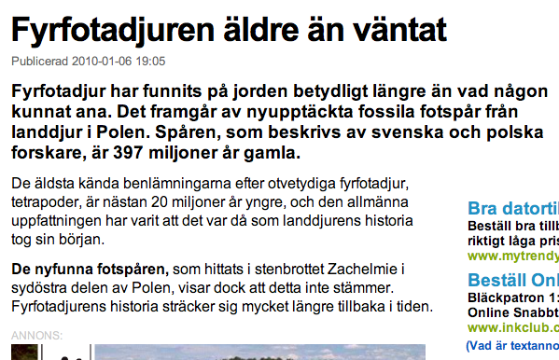
Nyhetsartikeln
Målgrupp: allmänheten – i den här texten, som ska läsas och förstås av alla, talas klarspråk.

Slide 15
Hinder för klarspråksarbete
Tidsbrist var främsta skälet till att inte arbeta med klarspråk. Ett annat hinder är att det inte finns några pengar avsatta för klarspråksarbete.
(Språkrådets enkät 2009 till 330 myndigheter och 164 kommuner)
Tradition – Så här har vi alltid gjort
Tidspress – Det går fortare att använda gamla förlagor
Försiktighet – Skriver jag som det står i lagen blir det rätt
Självhävdelse – Jag måste skriva som en expert
(ur boken ”Klarspråk lönar sig” 2006)

Slide 16
Goda exempel:
Västra Götalandsregionen vann Klarspråkskristallen 2015
Juryns motivering:
”Omfattande och krångliga handlingar försvårar det demokratiska arbetet. Som en del av det kontinuerliga klarspråksarbetet har Västra Götalandsregionen därför satsat särskilt på att göra underlagen för politiska beslut kortare och begripligare.”
”Arbetet har förankrats hos de olika inblandade parterna, problemet är väl avgränsat och fem tydliga och mätbara mål har satts upp. Chefernas ansvar för det fortsatta arbetet preciseras och konkretiseras i en långsiktig handlingsplan.”
”Västra Götalandsregionen visar hur den demokratiska processen och rättssäkerheten kan stärkas med hjälp av klarspråksarbete.”

Slide 17
Fler goda exempel:
Myndigheter
Försäkringskassan (rikstäckande klarspråksarbete med anställda språkvårdare och webbutbildning
Kronofogden (skrivhandledning och språknätverk)
Socialstyrelsen (terminologiarbete med webbaserad termbank)
Kommuner
​Enköping förklarar va-taxan i en förenklad version
(Målgruppsanpassning, förklaring av facktermer, förtydligade med exempel)
Hallstahammar bjuder på frukost med råd och tips
Helsingborg utbildar alla anställda på seminarier och webben

Slide 18
Läs mer om Klarspråk:
Språkrådet, Institutet för språk och folkminnen.
Webbadress: www.sprakochfolkminnen.se/sprak/klarsprak.html
Twitter: @Sprakradgivning
Facebook: Språkrådet

Slide 19
Vem skriver jag för?
Generell målgrupp
- dvs. alla medarbetare vid Uppsala universitet, t. ex. arbetstider, söka semester, friskvårdserbjudande, göra reseräkning, it-support, köpa mobil, terminalglasögon.
Specifik målgrupp
- chefer, doktorander, administratörer, kemikalieombud med flera,
t. ex. budgetverktyg, omstart av server, grafisk profil, riktlinjer för kemikaliehantering.

Slide 20
Generell målgrupp

Slide 21
Specifik målgrupp

Slide 22
Vilken uppgift vill medarbetaren lösa?
Vad ska hen kunna använda info till?
Varför ska jag lägga ut den här informationen överhuvudtaget?
Vad vill jag åstadkomma?

Slide 23
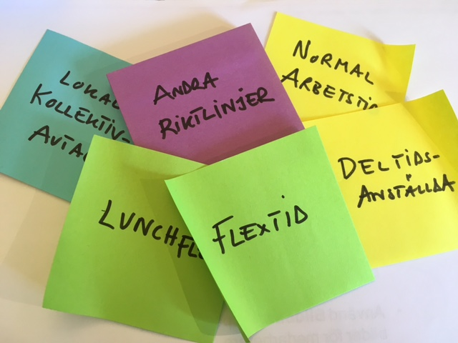
Några grundprinciper
Välj målgrupp och syfte.
Gå igenom ditt underlag.
Välj ditt innehåll.
Rangordna innehållet.
Skriv texten.

Slide 24
Skriv konkret och begripligt!
”Sektionsstyrelsen har anhållit om ett klarläggande huruvida begreppet lärarpersonal i det lokala kollektivavtalet om riktlinjer för rekryteringsarbetet vid Uppsala universitet innefattar innehavare av doktorandtjänst som undervisar inom sin tjänstgöringsdel.”
Notes:
Kansk

Slide 25
Kanske…
”Omfattar det lokala kollektivavtalets riktlinjer för rekrytering, även doktorander som undervisar?”

Slide 26
Din text på webben
Lockande artikelrubrik! Flerordig. Viktiga nyckelord för sökmotorer. Högre upp i texten = högre rankning i sökmotor.
Slösa med mellanrubriker! Bör sammanfatta styckenas innehåll.
En tankegång per stycke. Ett typiskt stycke är 3-4 rader.
Punktlistor för uppräkningar.
Dela upp långa texter i flera artiklar och/eller på en undersida.
Notes:
er stycke

Slide 27
Skillnader i tryck - och på nätet
I tryck: Hjärnan tittar först på bilden, sen på texten.
På webben: Första och bästa chansen att nå besökaren är texten.

Slide 28
Rubriker
Ögonen dras intuitivt till största rubriken på sidan – oftast högst upp till vänster.
Olika rubriknivåer – skilj klart och tydligt på olika nivåer och var konsekvent!

Slide 29
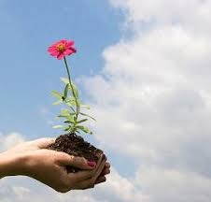
Tilltal och tonfall
Använd en vänlig ton, gärna direkt tilltal.

Slide 30
Säg gärna du…

Slide 31
Länkar – hjälper ögat och sökmotorer
Ska vara innehållsrik: ”Så arbetar vi för bättre arbetsmiljö” eller ”Aktuella öppettider för universitetsbiblioteket”.
Använd inte: ”Klicka här” eller ”Läs mer”.
Aldrig understrykning.

Slide 32
Bilder
Anpassa bilden till skärm och dator.
Skriv bildtext för att berätta om vilka människor som är med, plats, sammanhang, vad ett diagram illustrerar etc.
Glöm inte ev fotografs namn!
Kontrollera copyright om du tar en bild från nätet.
Använd Bildbanken på medarbetarportalen – fria bilder för alla medarbetare.

Slide 33
Ett axplock av våra skrivregler

Slide 34
Konkretisera
Abstrakta begrepp + konkreta exempel = lättare att förstå
Exempel:
Arbetet med miljöutredningen bestod i ett antal olika delar: insamling av data om verksamhet med direkt miljöpåverkan, till exempel energianvändning, tjänsteresor, avfall etc.

Slide 35
Undvik krångliga ord
Istället för
Skriv
implementera
avsända
inventera
föranleder
således
härav, därav
genomföra, införa
skicka
ta reda på, kartlägga
orsakar, ger
alltså
alltså, av detta

Slide 36
Undvik passiv form
Skriv inte
Skriv
Utredningen ansåg att i första hand en praktisk lösning borde sökas.
Utredningen ansåg att man i första hand borde söka en praktisk lösning.
Pronomenet man går bra att använda i offentliga texter.

Slide 37
Punktlistor
Liten bokstav
Tänk på att ta med:
anmälningsavgift
registreringsbevis
pass.
Stor bokstav (fullständiga meningar)
Tänk på att:
Din anmälningsavgift ska betalas i god tid.
Ditt registreringsbevis måste vara godkänt.
Ditt pass får inte vara för gammalt.

Slide 38
Skall / ska
Ska är i dag den vanligare formen i sakprosa och därmed normalform.
Lagar och förordningar skrivs sedan 2007 med ska.
(Från Myndigheternas skrivregler, senaste upplagan)

Slide 39
Prepositioner
Undvik långa och stela prepositionsuttryck som:
angående, avseende, beträffande, gällande, rörande, vad avser.
Exempel:
Styrelsens yttrande rörande …
Använd istället korta prepositioner som:
på, till, av, för, om, med, i.
Skriv istället:
Styrelsens yttrande om …

Slide 40
Förkortningar
Man bör undvika att förkorta ord, uttryck, namn och benämningar, i synnerhet interna förkortningar i kommunikation med utomstående.
Vanliga förkortningar kan alltid användas utan förklaring.
Exempel:
bl.a. - bland annat osv. - och så vidare
dvs. - det vill säga s.k. - så kallad
etc. - etcetera t.ex. -till exempel
fr.o.m. - från och med t.o.m. - till och med
m.fl. - med flera

Slide 41
Förkortningar forts.
Man bör förklara förkortningen första gången den används i texten. Exempel: Rapporten finansieras av Myndigheten för samhällsskydd och beredskap (MSB). Sedan årsskiftet har MSB granskat . .
Förkortningar och namn på myndigheter, organisationer och företag på fler än två bokstäver – som går att uttala– skrivs inte med versaler. Exempel: Codex, Saco, Ikea.
Namn som inte går att uttala skrivs med versaler. Exempel: ABB, KTH, TCO.

Slide 42
Siffror
Tal upp till och med tolv skrivs med bokstäver, därefter siffror, men blanda inte siffror och bokstäver i samma mening. Undvik att börja en mening med siffror.
Använd alltid siffror :
numrering
decimaltal
för måttenheter.
Siffror i telefonnummer anges i grupper om två eller tre:
Exempel: 018 – 471 00 00 eller 070 – 425 00 00.

Slide 43
Datum och klockslag
När man vill ange klockslag använder man siffrorna 0.00–24.00 med punkt eller kolon mellan timme och minut.
Tidsrymder anges med tankstreck.
Exempel: Receptionen är öppen kl. 9–17 alternativt
Receptionen är öppen mellan kl. 9 och kl. 17.
I löpande text bör tidsrymd med datum skrivas med både siffror
och bokstäver:
Undersökningen genomfördes 1 januari–30 juni 2013.

Slide 44
Liten/stor begynnelsebokstav
I löpande text skrivs:
institution, avdelning, campus, fakultet, vetenskapsområde, universitetshuset, universitetsbiblioteket, domkyrkan, slottet.
Undantag:
Centrum för …
Campus Gotland, Campus Blåsenhus, med flera campus.

